Slide 1
Задача по теме
"Операционные устройства"
Разработать структурную схему 8-разрядного операционного устройства (ОУ) и микропрограмму для вычисления следующей функции:
F=2(D-E)+K/2.
ОУ должно быть с последовательным занесением данных по одному входу.
Набор микроопераций, состав внутренних регистров и комбинационных схем определить самостоятельно.

Slide 2
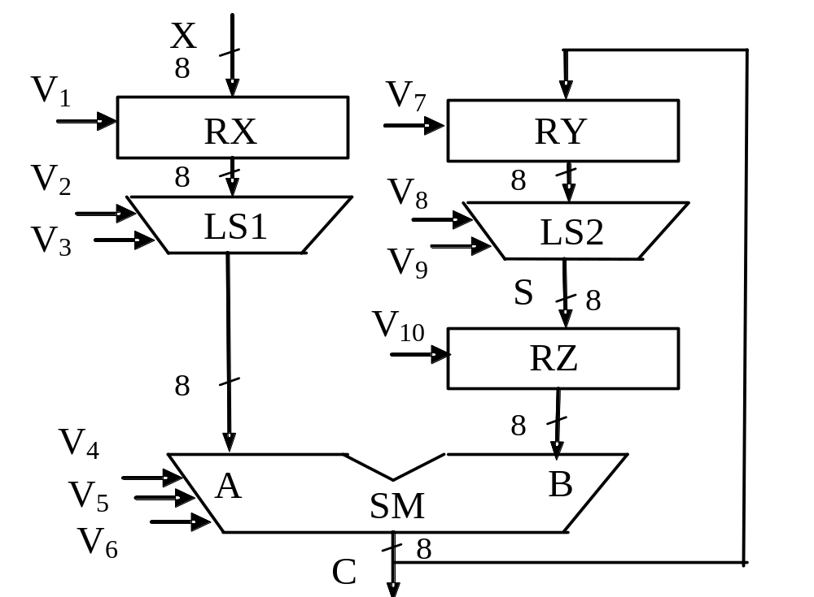
Структурная схема и микропрограмма ОУ для вычисления функции F=2(D-E)+K/2
Н
V₁
RX:=D
V₂,V₆,V₇
RY:=RX
RX:=E
V₁,V₈,V₁₀
RZ:=RY
V₂,V₅,V₇
RY:=RZ-RX
RX:=K
V₁,V₉,V₁₀
RZ:=2RY
V₁: RX:=X; V₂: A=RX; V₃: A=RX/2; V₄: C=A+B; V₅: C=B-A; V₆: C=A+0;
V₇: RY:=C; V₈: S=RY; V₉: S:=2RY;
V₁₀: RZ:=S;
V₃,V₄,V₇
RY:=RX/2+RZ
Н

